Slide 1
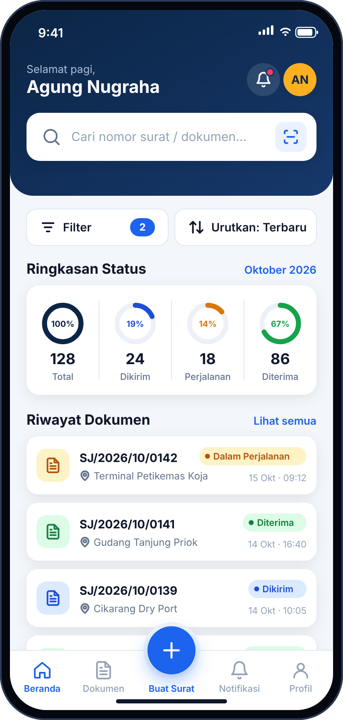
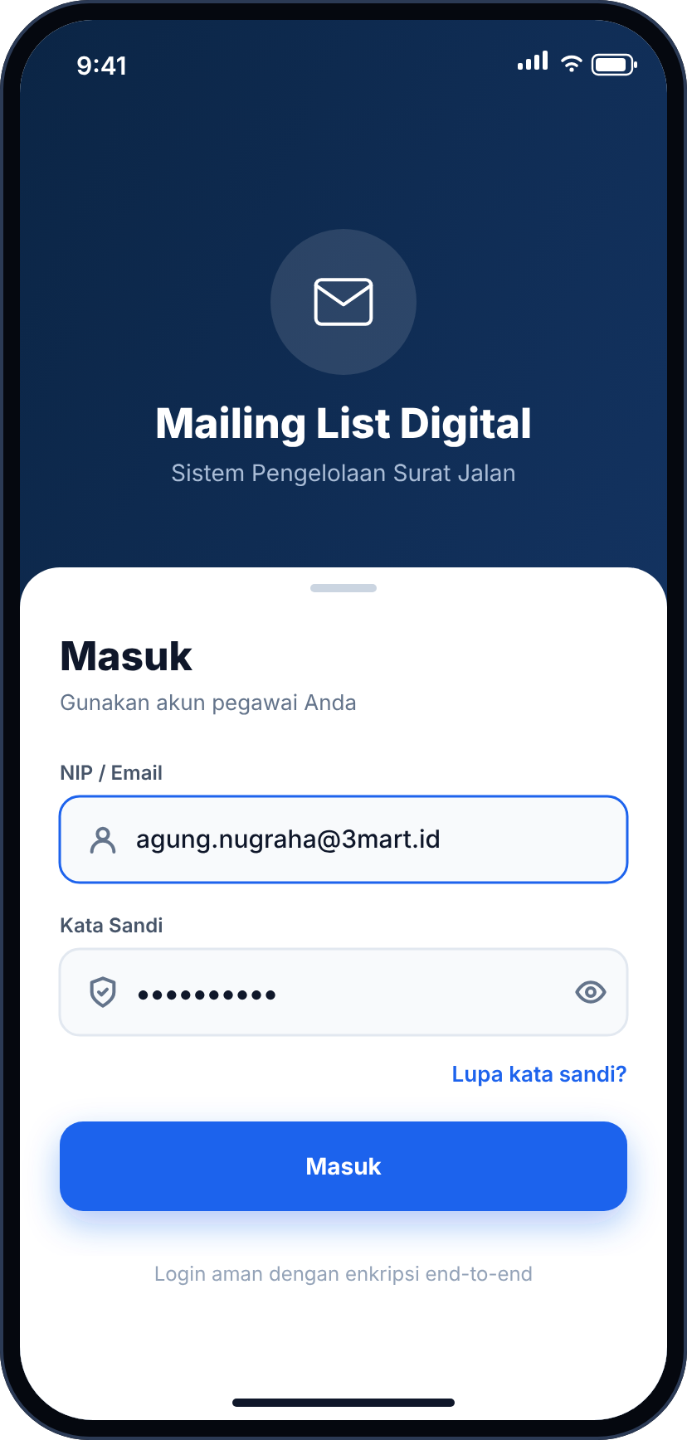
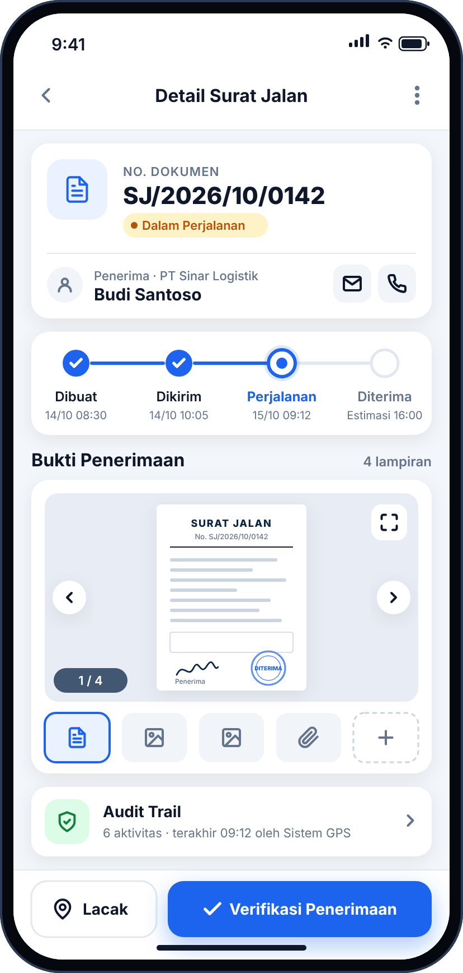
SIMULASI PROTOTYPE ·
Document Digital
Aplikasi Pengelolaan Surat Jalan
Prototype interaktif 15 layar. Jalankan slideshow (F5), lalu klik tombol atau area pada layar ponsel untuk berpindah halaman seperti aplikasi sungguhan.
Mulai Simulasi ▶
Peta Alur
ANGGOTA KELOMPOK
Ahbas Tuhuteru · 26120400012 (Ketua)
Agung Nugraha · 26140400002
Anisa Wulandari · 26120400008
Alfatih Aziz · 26120400009
Fajar Raihan · 26120400007
Notes:
Klik 'Mulai Simulasi' untuk memulai dari layar Login, atau 'Peta Alur' untuk memilih layar tertentu.

Slide 2
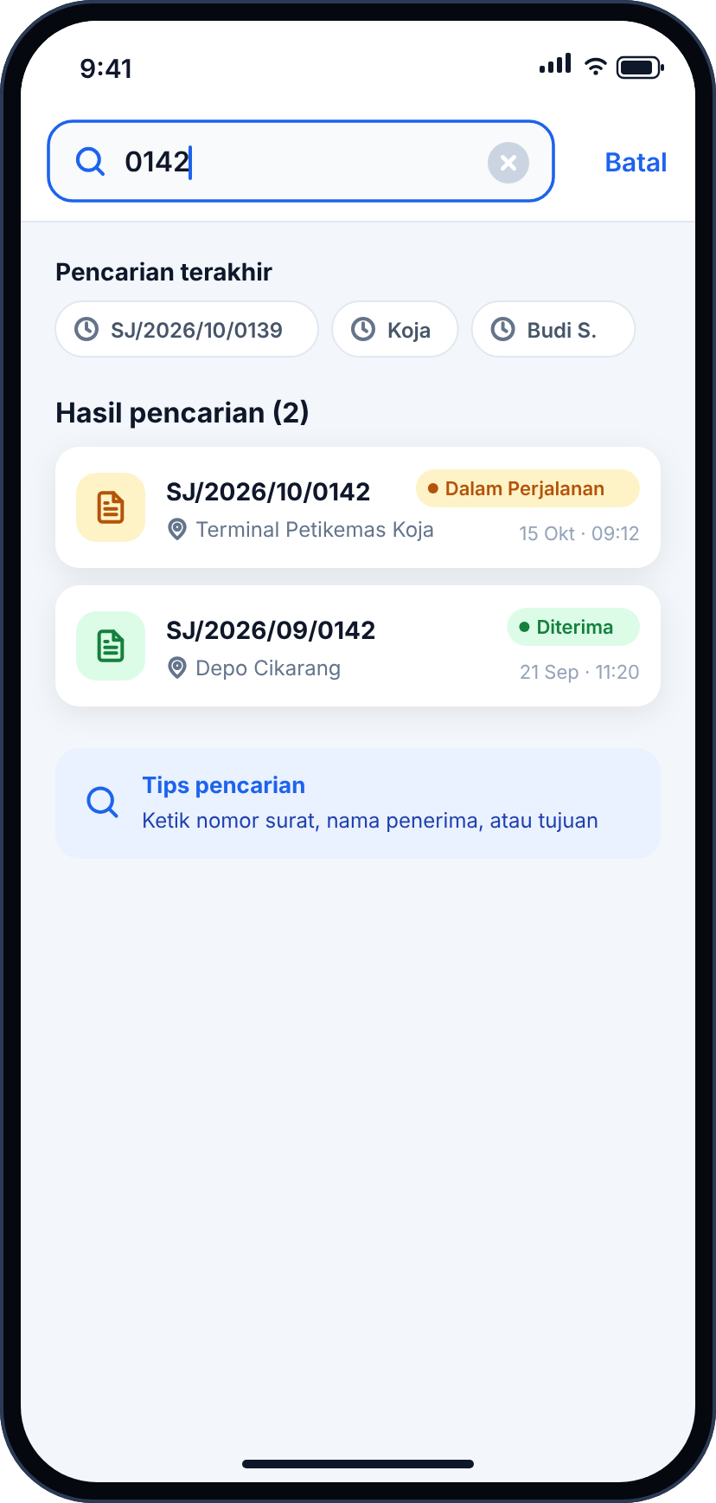
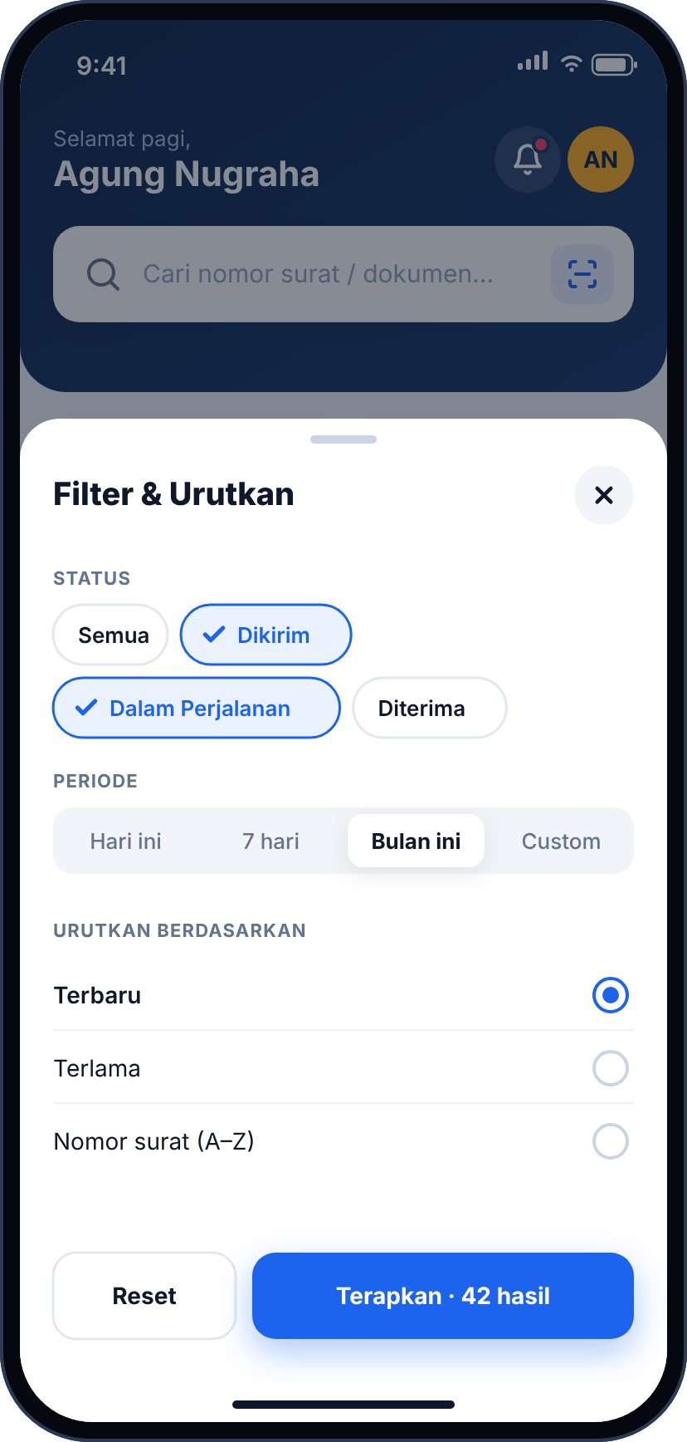
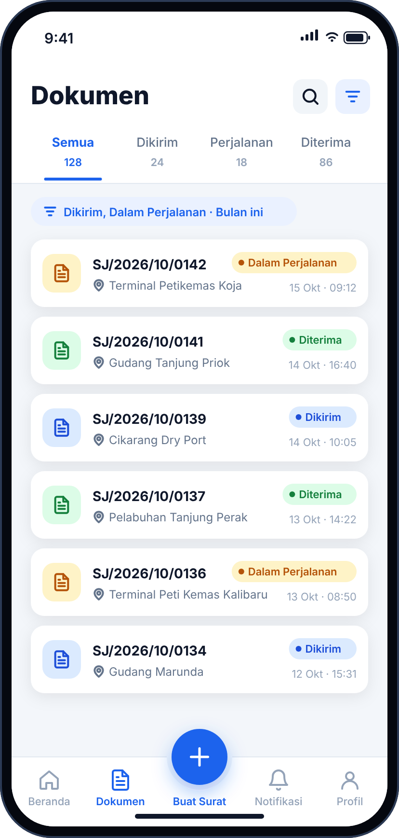
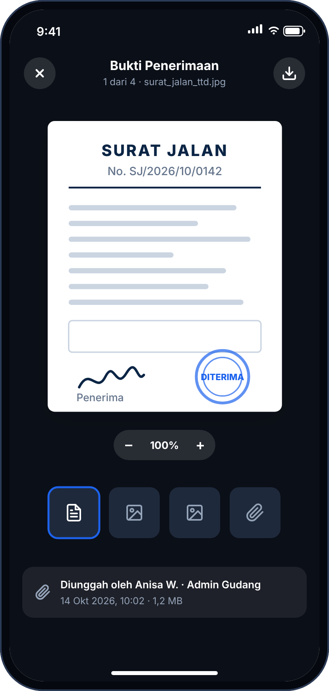
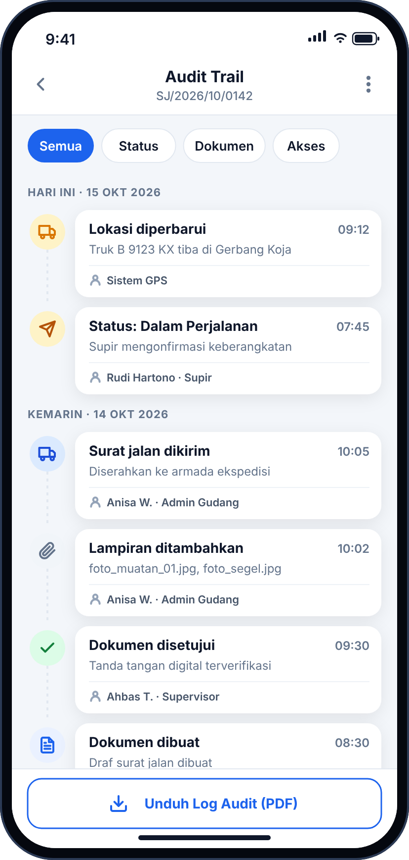
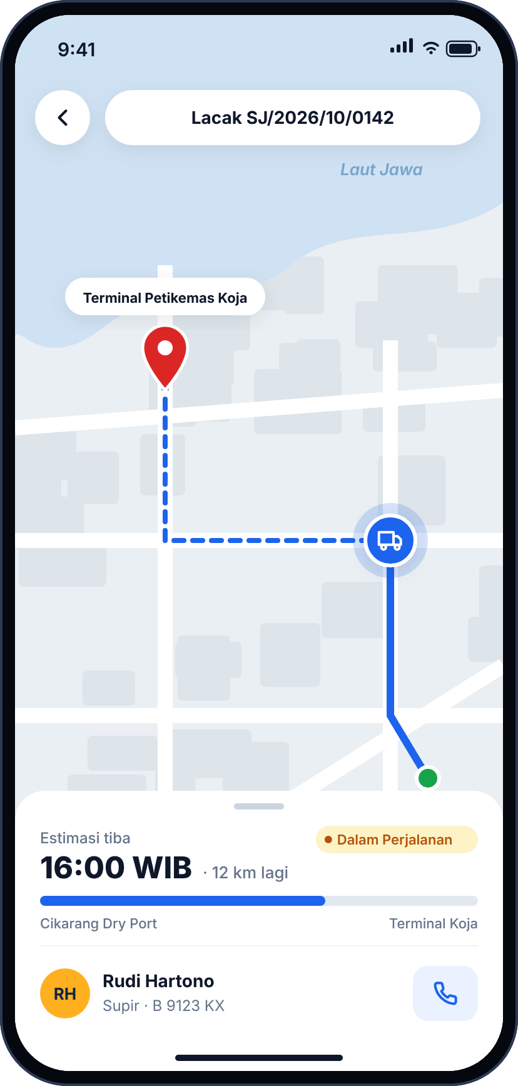
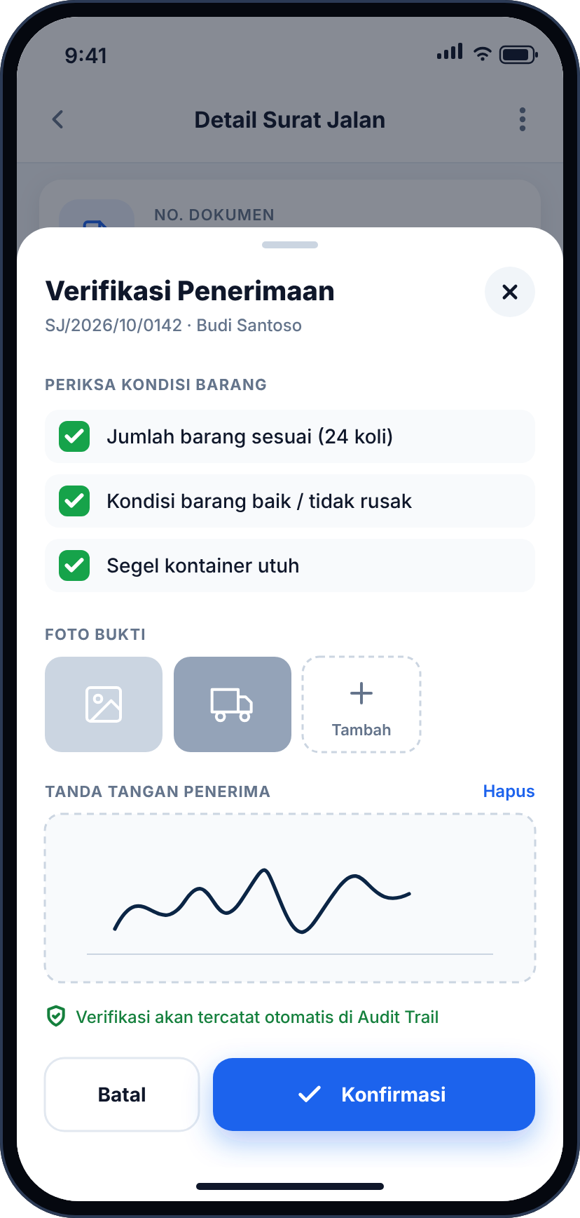
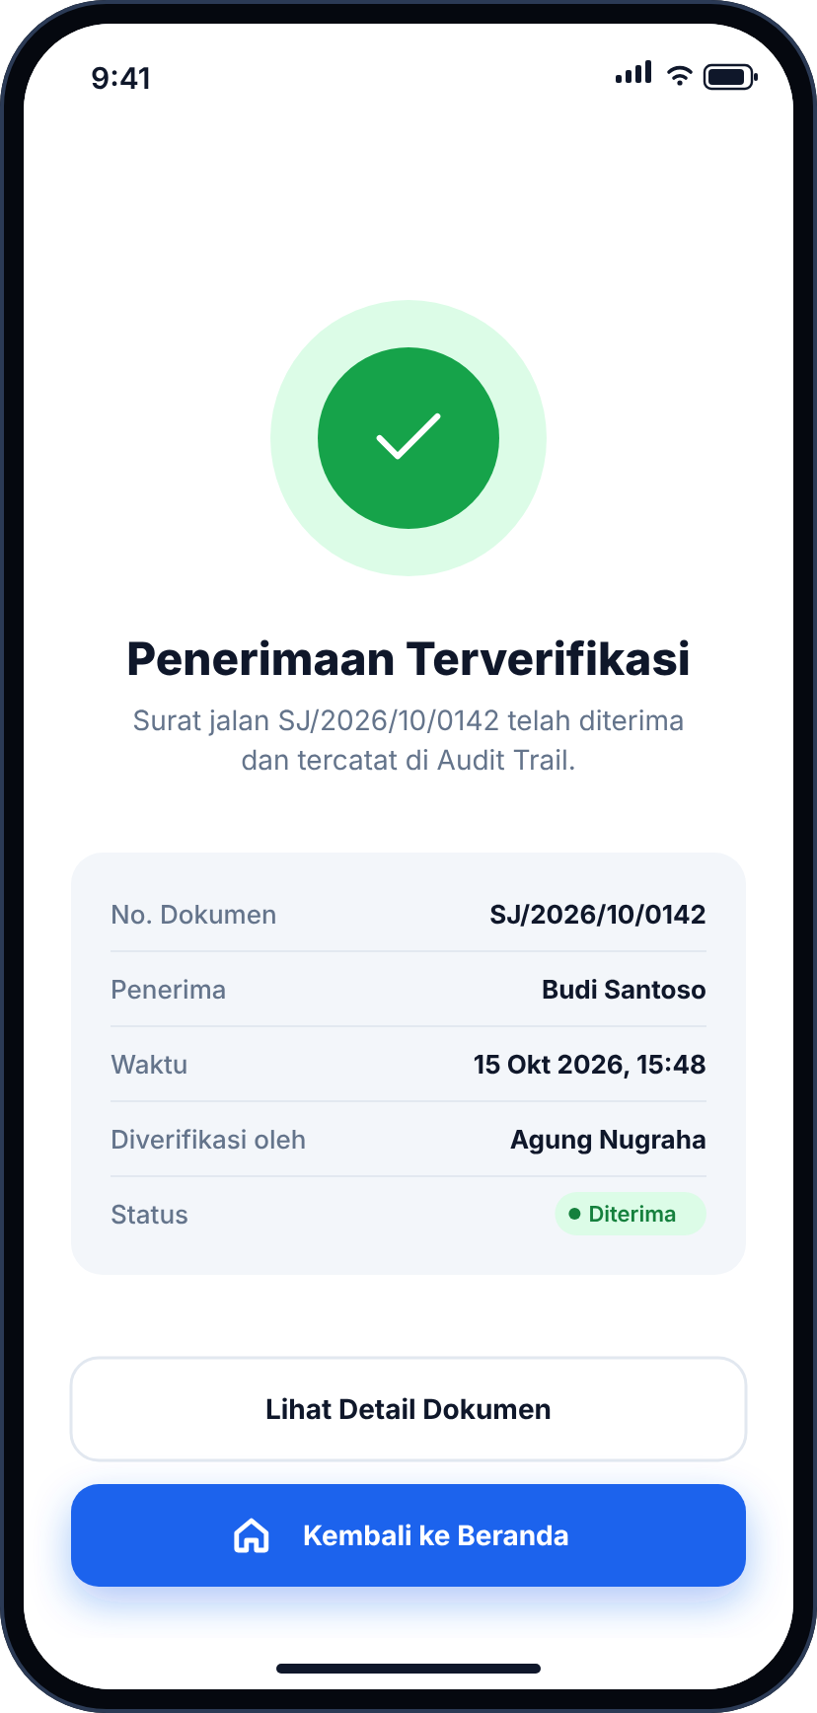
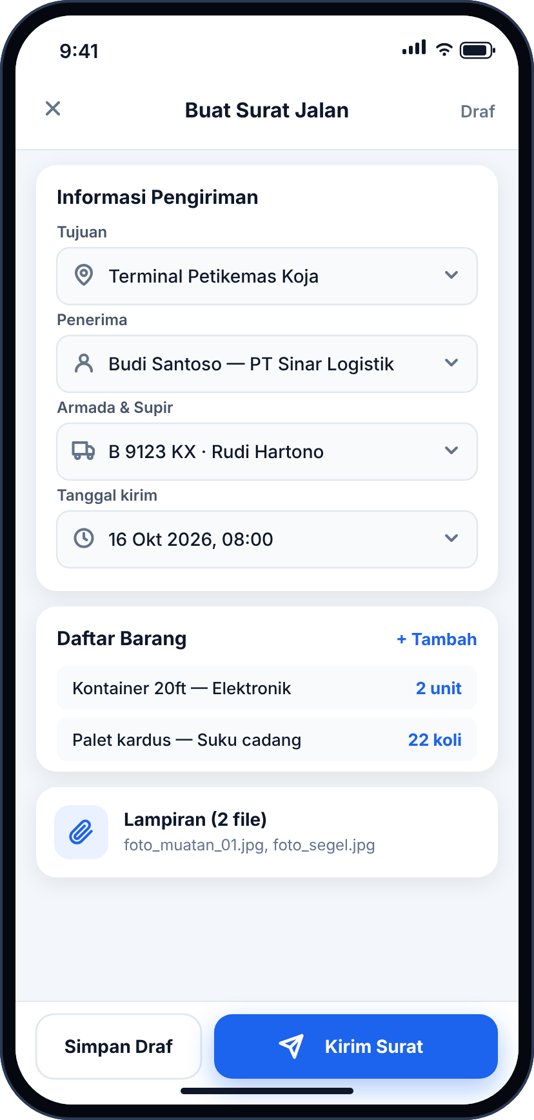
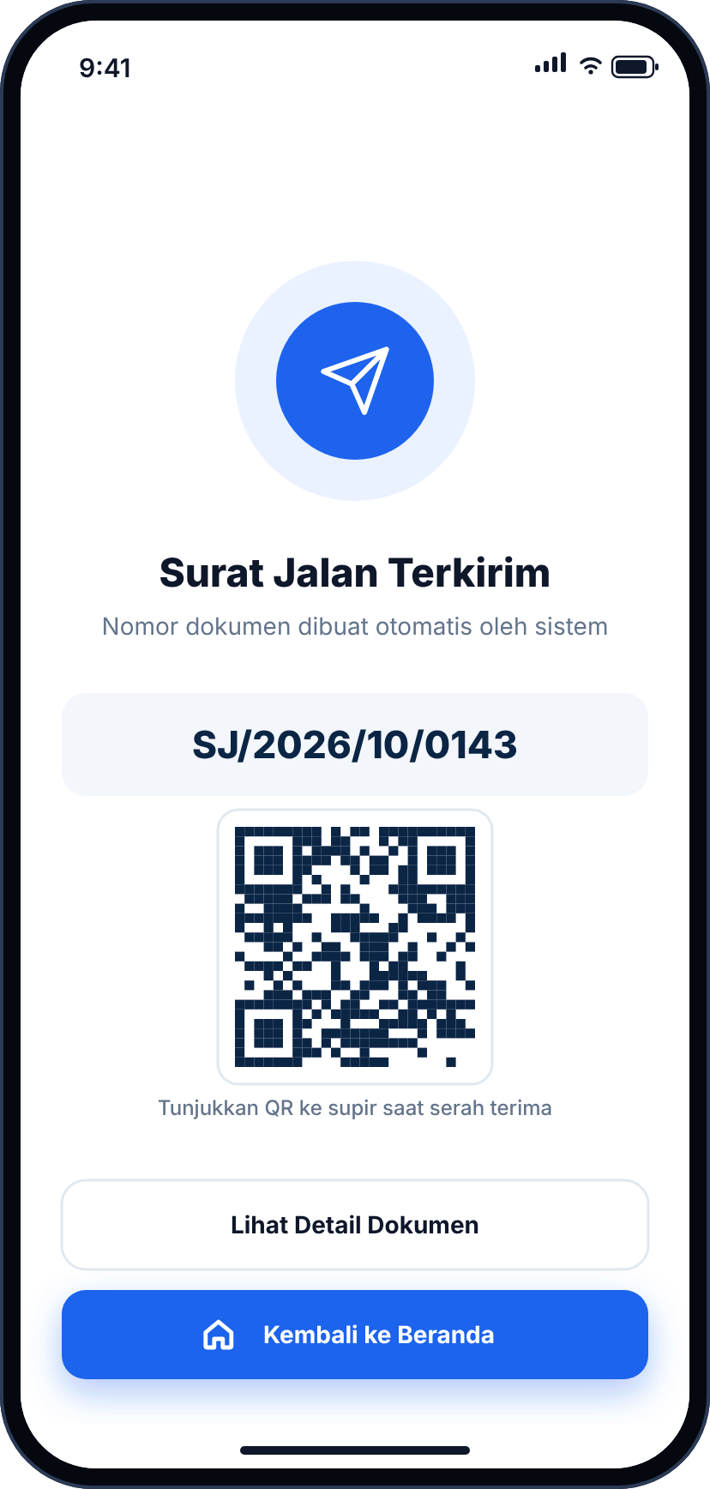
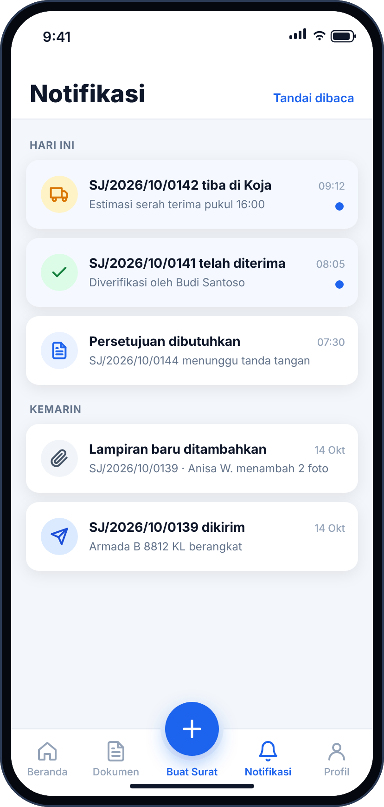
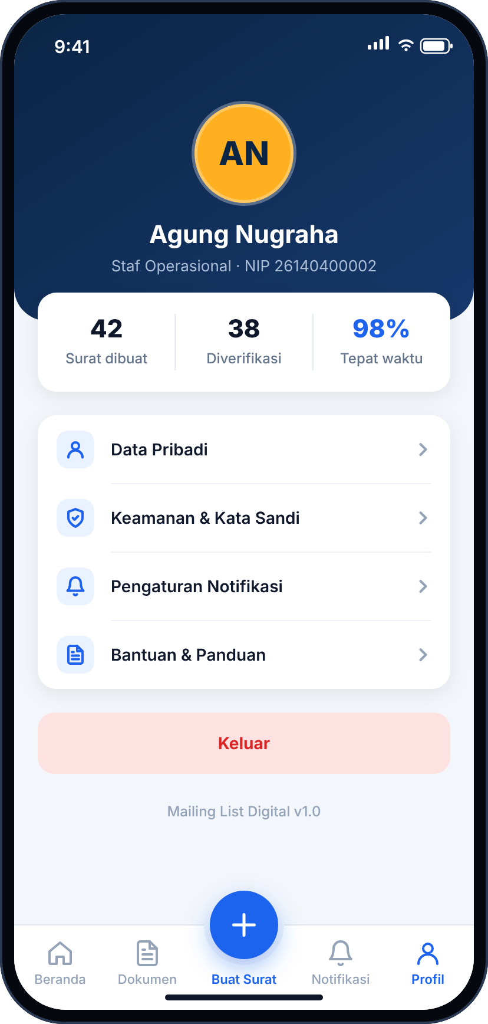
Peta Alur Aplikasi
◂ Kembali ke Judul
Klik salah satu layar untuk langsung membukanya. Alur utama: Login → Dashboard → Detail Dokumen → Verifikasi → Berhasil
01 Login
02 Dashboard
03 Pencarian
04 Filter & Urutkan
05 Daftar Dokumen
06 Detail Dokumen
07 Lihat Bukti
08 Audit Trail
09 Lacak Pengiriman
10 Verifikasi Penerimaan
11 Verifikasi Berhasil
12 Buat Surat Jalan
13 Surat Terkirim
14 Notifikasi
15 Profil

Slide 3
LAYAR 01 / 15
Peta Alur
Judul
Login
Pengguna masuk dengan akun pegawai. Satu tombol utama besar agar mudah dijangkau.
Prinsip HCI: Fitts: tombol Masuk lebar penuh
AREA YANG BISA DIKLIK (klik di ponsel atau di daftar ini)
1
Tombol Masuk → Dashboard
1
Notes:
Login: Pengguna masuk dengan akun pegawai. Satu tombol utama besar agar mudah dijangkau. Area klik: 1) Tombol Masuk → Dashboard.

Slide 4
LAYAR 02 / 15
Peta Alur
Judul
9
10
Dashboard
1
2
Pusat kendali: cari surat, filter, pantau ringkasan status, dan lihat riwayat dokumen.
3
4
Prinsip HCI: Fitts: search bar & tombol + besar · Hick: navbar 4 fungsi inti
5
AREA YANG BISA DIKLIK (klik di ponsel atau di daftar ini)
1
Search bar → Pencarian
8
Dokumen lain → Detail Dokumen
6
2
Scan nomor surat → Pencarian
9
Lonceng notifikasi → Notifikasi
7
Filter → Filter & Urutkan
Avatar profil → Profil
3
10
8
4
Urutkan → Filter & Urutkan
11
Tab Dokumen → Daftar Dokumen
5
Ringkasan status → Daftar Dokumen
12
Tombol + Buat Surat → Buat Surat Jalan
6
Lihat semua → Daftar Dokumen
13
Tab Notifikasi → Notifikasi
12
11
13
14
7
Dokumen SJ/…/0142 → Detail Dokumen
14
Tab Profil → Profil
Notes:
Dashboard: Pusat kendali: cari surat, filter, pantau ringkasan status, dan lihat riwayat dokumen. Area klik: 1) Search bar → Pencarian; 2) Scan nomor surat → Pencarian; 3) Filter → Filter & Urutkan; 4) Urutkan → Filter & Urutkan; 5) Ringkasan status → Daftar Dokumen; 6) Lihat semua → Daftar Dokumen; 7) Dokumen SJ/…/0142 → Detail Dokumen; 8) Dokumen lain → Detail Dokumen; 9) Lonceng notifikasi → Notifikasi; 10) Avatar profil → Profil; 11) Tab Dokumen → Daftar Dokumen; 12) Tombol + Buat Surat → Buat Surat Jalan; 13) Tab Notifikasi → Notifikasi; 14) Tab Profil → Profil.

Slide 5
LAYAR 03 / 15
Peta Alur
Judul
1
Pencarian
Hasil muncul saat pengguna mengetik nomor surat, nama penerima, atau tujuan.
2
Prinsip HCI: Hick: hanya hasil relevan yang ditampilkan
3
AREA YANG BISA DIKLIK (klik di ponsel atau di daftar ini)
1
Batal → Dashboard
2
Hasil SJ/…/0142 → Detail Dokumen
3
Hasil SJ/…/09/0142 → Detail Dokumen
Notes:
Pencarian: Hasil muncul saat pengguna mengetik nomor surat, nama penerima, atau tujuan. Area klik: 1) Batal → Dashboard; 2) Hasil SJ/…/0142 → Detail Dokumen; 3) Hasil SJ/…/09/0142 → Detail Dokumen.

Slide 6
2
LAYAR 04 / 15
Peta Alur
Judul
Filter & Urutkan
Filter dan sort dikelompokkan dalam satu bottom sheet agar keputusan lebih sederhana.
1
Prinsip HCI: Hick: pilihan dikelompokkan per kategori
AREA YANG BISA DIKLIK (klik di ponsel atau di daftar ini)
1
Tutup (X) → Dashboard
2
Area gelap → Dashboard
3
Terapkan → Daftar Dokumen
4
Reset → Dashboard
4
3
Notes:
Filter & Urutkan: Filter dan sort dikelompokkan dalam satu bottom sheet agar keputusan lebih sederhana. Area klik: 1) Tutup (X) → Dashboard; 2) Area gelap → Dashboard; 3) Terapkan → Daftar Dokumen; 4) Reset → Dashboard.

Slide 7
LAYAR 05 / 15
Peta Alur
Judul
1
2
Daftar Dokumen
Seluruh surat jalan dengan tab status dan filter aktif yang terlihat jelas.
3
4
Prinsip HCI: Hick: tab status membatasi daftar yang tampil
5
AREA YANG BISA DIKLIK (klik di ponsel atau di daftar ini)
1
Cari → Pencarian
6
Beranda → Dashboard
2
Filter → Filter & Urutkan
7
Tombol + Buat Surat → Buat Surat Jalan
3
Chip filter aktif → Filter & Urutkan
8
Tab Notifikasi → Notifikasi
4
Dokumen SJ/…/0142 → Detail Dokumen
9
Tab Profil → Profil
5
Dokumen lain → Detail Dokumen
7
6
8
9
Notes:
Daftar Dokumen: Seluruh surat jalan dengan tab status dan filter aktif yang terlihat jelas. Area klik: 1) Cari → Pencarian; 2) Filter → Filter & Urutkan; 3) Chip filter aktif → Filter & Urutkan; 4) Dokumen SJ/…/0142 → Detail Dokumen; 5) Dokumen lain → Detail Dokumen; 6) Beranda → Dashboard; 7) Tombol + Buat Surat → Buat Surat Jalan; 8) Tab Notifikasi → Notifikasi; 9) Tab Profil → Profil.

Slide 8
LAYAR 06 / 15
Peta Alur
Judul
1
Detail Dokumen
Nomor, status, dan penerima menonjol. Area bukti penerimaan dibuat dominan.
Prinsip HCI: Fitts: tombol Verifikasi besar · tombol kembali tidak jadi fokus
AREA YANG BISA DIKLIK (klik di ponsel atau di daftar ini)
1
Kembali → Dashboard
2
2
Bukti penerimaan → Lihat Bukti
3
Thumbnail lampiran → Lihat Bukti
4
Audit Trail → Audit Trail
3
5
Lacak → Lacak Pengiriman
4
6
Verifikasi Penerimaan → Verifikasi Penerimaan
5
6
Notes:
Detail Dokumen: Nomor, status, dan penerima menonjol. Area bukti penerimaan dibuat dominan. Area klik: 1) Kembali → Dashboard; 2) Bukti penerimaan → Lihat Bukti; 3) Thumbnail lampiran → Lihat Bukti; 4) Audit Trail → Audit Trail; 5) Lacak → Lacak Pengiriman; 6) Verifikasi Penerimaan → Verifikasi Penerimaan.

Slide 9
LAYAR 07 / 15
Peta Alur
Judul
1
Lihat Bukti
2
Bukti penerimaan ditampilkan layar penuh untuk diperiksa dengan detail.
Prinsip HCI: Fitts: kontrol berada di pojok dan bawah layar
AREA YANG BISA DIKLIK (klik di ponsel atau di daftar ini)
1
Tutup (X) → Detail Dokumen
2
Dokumen (kembali) → Detail Dokumen
Notes:
Lihat Bukti: Bukti penerimaan ditampilkan layar penuh untuk diperiksa dengan detail. Area klik: 1) Tutup (X) → Detail Dokumen; 2) Dokumen (kembali) → Detail Dokumen.

Slide 10
LAYAR 08 / 15
Peta Alur
Judul
1
Audit Trail
Jejak setiap aktivitas: siapa melakukan apa dan kapan, untuk transparansi.
2
Prinsip HCI: Hick: filter kategori aktivitas
AREA YANG BISA DIKLIK (klik di ponsel atau di daftar ini)
1
Kembali → Detail Dokumen
2
Aktivitas (ke dokumen) → Detail Dokumen
Notes:
Audit Trail: Jejak setiap aktivitas: siapa melakukan apa dan kapan, untuk transparansi. Area klik: 1) Kembali → Detail Dokumen; 2) Aktivitas (ke dokumen) → Detail Dokumen.

Slide 11
LAYAR 09 / 15
Peta Alur
Judul
1
Lacak Pengiriman
Posisi armada real-time, estimasi tiba, dan kontak supir.
Prinsip HCI: Fitts: tombol telepon supir besar di jangkauan jempol
AREA YANG BISA DIKLIK (klik di ponsel atau di daftar ini)
1
Kembali → Detail Dokumen
Notes:
Lacak Pengiriman: Posisi armada real-time, estimasi tiba, dan kontak supir. Area klik: 1) Kembali → Detail Dokumen.

Slide 12
2
LAYAR 10 / 15
Peta Alur
Judul
Verifikasi Penerimaan
1
Checklist kondisi barang, foto bukti, dan tanda tangan penerima.
Prinsip HCI: Hick: 3 pemeriksaan singkat, 1 aksi utama
AREA YANG BISA DIKLIK (klik di ponsel atau di daftar ini)
1
Tutup (X) → Detail Dokumen
2
Area gelap → Detail Dokumen
3
Batal → Detail Dokumen
4
Konfirmasi → Verifikasi Berhasil
3
4
Notes:
Verifikasi Penerimaan: Checklist kondisi barang, foto bukti, dan tanda tangan penerima. Area klik: 1) Tutup (X) → Detail Dokumen; 2) Area gelap → Detail Dokumen; 3) Batal → Detail Dokumen; 4) Konfirmasi → Verifikasi Berhasil.

Slide 13
LAYAR 11 / 15
Peta Alur
Judul
Verifikasi Berhasil
Konfirmasi bahwa penerimaan telah diverifikasi dan tercatat.
Prinsip HCI: Umpan balik jelas setelah aksi penting
AREA YANG BISA DIKLIK (klik di ponsel atau di daftar ini)
1
Lihat Detail Dokumen → Detail Dokumen
2
Kembali ke Beranda → Dashboard
1
2
Notes:
Verifikasi Berhasil: Konfirmasi bahwa penerimaan telah diverifikasi dan tercatat. Area klik: 1) Lihat Detail Dokumen → Detail Dokumen; 2) Kembali ke Beranda → Dashboard.

Slide 14
LAYAR 12 / 15
Peta Alur
Judul
1
Buat Surat Jalan
Form singkat untuk membuat surat jalan digital beserta lampiran.
Prinsip HCI: Hick: field dikelompokkan menjadi 3 bagian
AREA YANG BISA DIKLIK (klik di ponsel atau di daftar ini)
1
Tutup (X) → Dashboard
2
Simpan Draf → Dashboard
3
Kirim Surat → Surat Terkirim
2
3
Notes:
Buat Surat Jalan: Form singkat untuk membuat surat jalan digital beserta lampiran. Area klik: 1) Tutup (X) → Dashboard; 2) Simpan Draf → Dashboard; 3) Kirim Surat → Surat Terkirim.

Slide 15
LAYAR 13 / 15
Peta Alur
Judul
Surat Terkirim
Nomor dokumen dibuat otomatis, lengkap dengan QR untuk serah terima.
Prinsip HCI: Umpan balik jelas setelah aksi penting
AREA YANG BISA DIKLIK (klik di ponsel atau di daftar ini)
1
Lihat Detail Dokumen → Detail Dokumen
2
Kembali ke Beranda → Dashboard
1
2
Notes:
Surat Terkirim: Nomor dokumen dibuat otomatis, lengkap dengan QR untuk serah terima. Area klik: 1) Lihat Detail Dokumen → Detail Dokumen; 2) Kembali ke Beranda → Dashboard.

Slide 16
LAYAR 14 / 15
Peta Alur
Judul
Notifikasi
1
Pembaruan status surat secara langsung; yang belum dibaca ditandai.
2
Prinsip HCI: Hick: dikelompokkan per hari
AREA YANG BISA DIKLIK (klik di ponsel atau di daftar ini)
1
Notif SJ/…/0142 → Detail Dokumen
2
Notifikasi lain → Detail Dokumen
3
Beranda → Dashboard
4
Tab Dokumen → Daftar Dokumen
5
Tombol + Buat Surat → Buat Surat Jalan
6
Tab Profil → Profil
5
3
4
6
Notes:
Notifikasi: Pembaruan status surat secara langsung; yang belum dibaca ditandai. Area klik: 1) Notif SJ/…/0142 → Detail Dokumen; 2) Notifikasi lain → Detail Dokumen; 3) Beranda → Dashboard; 4) Tab Dokumen → Daftar Dokumen; 5) Tombol + Buat Surat → Buat Surat Jalan; 6) Tab Profil → Profil.

Slide 17
LAYAR 15 / 15
Peta Alur
Judul
Profil
Data pengguna, ringkasan kinerja, dan pengaturan akun.
Prinsip HCI: Fitts: tombol Keluar terpisah & berwarna beda
AREA YANG BISA DIKLIK (klik di ponsel atau di daftar ini)
1
Keluar → Login
2
Beranda → Dashboard
3
Tab Dokumen → Daftar Dokumen
1
4
Tombol + Buat Surat → Buat Surat Jalan
5
Tab Notifikasi → Notifikasi
4
2
3
5
Notes:
Profil: Data pengguna, ringkasan kinerja, dan pengaturan akun. Area klik: 1) Keluar → Login; 2) Beranda → Dashboard; 3) Tab Dokumen → Daftar Dokumen; 4) Tombol + Buat Surat → Buat Surat Jalan; 5) Tab Notifikasi → Notifikasi.

